Slide 1
Multiple Anchor Learning for Visual Object Detection
W. Ke, T. Zhang, Z. Huang, Q. Ye, J. Liu and D. Huang, “Multiple Anchor Learning for Visual Object Detection,” 2020 IEEE/CVF Conference on Computer Vision and Pattern Recognition (CVPR), 10203-10212.
Notes:
西交、卡内基梅隆大学

Slide 2
Anchor
1、Multiple Anchor Learning（MAL）
2、选择-抑制优化策略
Notes:
基于anchor的目标检测器通常是在特征图上引入手工设定的密集anchor去检测各种尺度和长宽比的目标。训练时通常是以loU值作为分配anchor的唯一标准，每个有被分配的anchor都独立地监督网络学习以进行分类和定位，并且由于分类和定位分支之间是没有交互的，所以一个定位精确的检测结果可能它的分类置信度较低，在NMS中可能会被抑制掉。
本文提出Multiple Anchor Learning(MAL)，从anchor与目标匹配的角度去联合优化分类和定位。在训练时选择IoU值排名靠前的anchors来构造每个目标的anchor bag，然后对每个bag中的anchor求其分类和定位联合置信度分数，以此评估出positive anchors。在每次迭代中使用这些positive anchors来优化训练损失，并最终选出综合分数最高的anchor，这样其分类和定位分数都较高的概率会更大。
但这种在每次迭代中选择得分最高的anchor可能会导致次优解，比如目标的定位很差，但由于分类分数很高，所以总的分数也较高。为解决这个问题，作者提出一种选择-抑制优化策略，通过对高分anchor的特征添加扰动来反复降低高分anchor的置信度，增加找到潜在最优解的几率，同时使置信度较低的那些positive anchor能够有更多的机会参与到模型的学习中。

Slide 3
Contributions
1、We propose an Multiple Anchor Learning (MAL) approach, jointly optimizing classification and localization modules for object detection by evaluating and selecting anchors.
2、We propose a selection-depression optimization strategy, providing an elegant-yet-effective way to prevent MAL from getting stuck into sub-optimal solutions during detector training.
3、We improve state-of-the-arts with significant margins on the commonly used MS COCO dataset.
Notes:
1、提出一种多anchor学习方法，通过对anchor进行评估选择来联合优化分类和定位。 2、提出一种选择-抑制优化策略，防止MAL在检测器训练期间陷入次优解。 3、显著提升了sota方法的效果

Slide 4
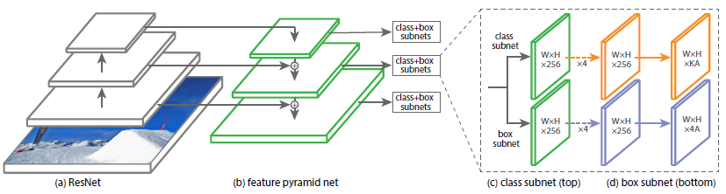

RetinaNet
Notes:
retinanet主要是针对one-stage目标检测器存在的正负样本极端不平衡问题提出了focal loss，其目的是降低大量的简单负样本在训练中所占的权重，也可理解为一种困难样本挖掘。我们知道边界框可分为正负两类，当边界框与GT的IOU大于正样本阈值时属于正样本，IOU小于负样本阈值则属于负样本。由于一张图像中目标所占面积一般远小于背景，所以样本以负样本为主，这就引发了两个问题：
负样本过多导致负样本总的loss太大，把正样本的loss都淹掉了，不利于目标的收敛；
大多数负样本都不是在前景和背景的过渡区域上，它们的分类是很明确的(也就是简单负样本)，训练时其对应的背景类分数会很大，loss很小，反向传播时梯度也小，所以简单负样本对参数的收敛贡献是很小的，我们更需要的是困难正负样本这种对参数收敛贡献会比较大的样本。
Focal loss是在二元交叉熵损失上的改进，αt用于调节正负样本的比例，值∈[0, 1]，前景类αt=a，背景类αt=1-a；Pt是当前框属于不同类的概率， γ大于0，无论是前景类还是背景类，Pt越大，1-Pt就越小，所以可以通过权重1-pt对简单样本起到一定程度的抑制作用。这样的loss能引导模型去更加关注那些困难样本，有效提升检测的精确度。文中γ=2、α=0.25。

Slide 5
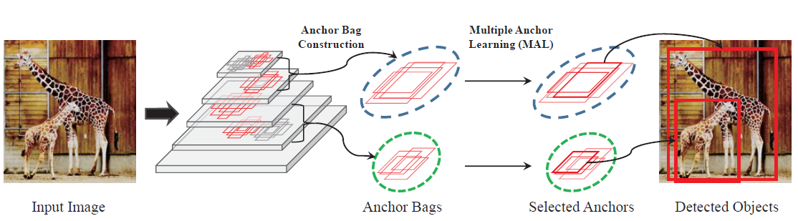


The Proposed Approach
Notes:
在retinanet中，每个有和GT成功匹配的anchor都是独立地监督分类和定位的学习，也没有考虑要对分类和定位进行联合优化，这可能会导致一些定位精确但分类置信度较低的anchor在NMS中被抑制掉。
为缓解各anchor都独立优化的缺点，作者提出了MAL。首先，对每个目标构造anchor bag，anchor bag内包含的是和当前目标的IoU值在top k的anchors，把第i个目标的anchor bag记作Ai。然后在网络参数的学习过程中对anchor bags Ai中的每个anchor评估其分类和定位的联合置信度，根据联合置信度选出分数较高的anchors来更新模型参数，再使用更新后的模型去对各anchor的分类和定位置信度进行重新评估，这样经过一次次的迭代最终得到最优anchor以及最优模型参数θ。
MAL的目标函数为，这里简单起见只写了正样本的目标函数：由f(θ)，g(θ)得到分类和定位分数，β是正则化因子，最终的目的是要给每个目标选出最优anchor，同时学习网络参数θ*。
下面是将目标函数转换为loss，一般是取负对数，Lcls和Lreg分别是分类损失focal loss和回归损失smooth l1 loss。

Slide 6

Selection-Depression Optimization
1）Anchor Selection.
λ = t / T
All to top 1
Notes:
通过随机梯度下降来做优化可能会导致最终选择的是次优anchor。为找到最优anchor，作者提出一种选择-抑制优化的学习策略，对所选anchor的相应特征添加扰动来反复降低anchor的置信度。
首先，根据目标函数Fθ(aj, bi)，传统算法会倾向于选择得分最高的anchor，但想要从每个anchors bag中选取得分最高的anchor是非常困难的，所以作者没有在训练阶段直接去找得分最高的anchor，而是提出了一种‘all to top 1’的选择策略，也就是在学习的过程中去线性地降低anchor bag中的anchor数量直至1。λ=t/T，t和T是当前的和总的迭代次数，|Φ(λ)|表示每一次迭代选出的排名较高的anchors的数量，其中|Ai|是anchors bag中的anchor数，由这个式子可以看出所选anchor的数量会线性的降至1，这样式1可改写为式4，式1中是每个anchor独立进行分类和回归的优化，这里变成了对anchor bag中每次选出的排名较高的Φ(λ)个anchor进行一个联合优化：
这样就从求最小loss变成了最后找综合置信度最大的那个anchor。并且在训练早期，MAL能够利用anchor bag内的多个anchors对模型参数进行学习，避免了各anchor独立进行优化，并在最后一个epoch收敛得到最优anchor。

Slide 7


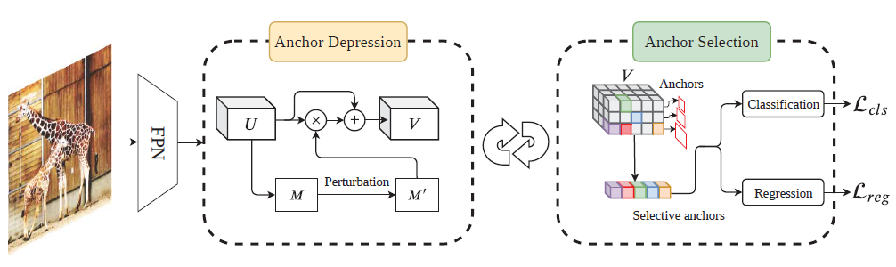
Selection-Depression Optimization
2）Anchor Depression
Notes:
为避免次优解以及给未被选择的anchor更多参与训练的机会，作者提出对anchor进行抑制操作，也就是对每次迭代所选的Φ(λ)个anchor的特征添加扰动，从而降低其置信度。这样为了优化损失，网络就会被强迫着去对所选anchor学习更强的特征。
其中M是注意力图，wl是Ul经全局平均池化得到，l是特征图U的通道索引。M‘是抑制后的注意力图，通过将M中的较高值降为0得到，其中大1表示01指示函数，P表示那些具有较高值的位置。
U和V分别表示抑制前和抑制后的特征图，添加扰动后的特征图还会有一个类似残差连接的操作，所以最终输出的特征图V=，其中1是单位矩阵，◦表示各元素相乘，Ψ(λ)表示有多少像素被扰动。

Slide 8
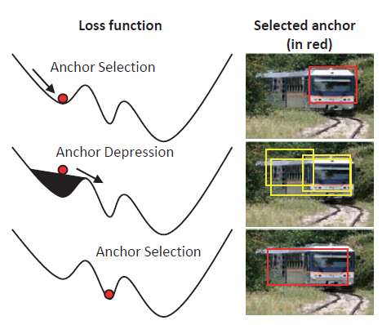
Selection-Depression Optimization
Notes:
所以，选择-抑制策略可以看作一个对抗的过程。先是通过选择操作去找到能够最小化损失的高分anchor，然后通过抑制操作对所选anchor的相应特征添加扰动，使anchor的置信度降低，再次增大损失。
如下图第一条曲线所示，MAL选择了一个次优anchor，陷入了损失函数的局部最小值。在第二条曲线中，经anchor depression增大了损失，使局部最小值被“填充”，从而MAL会继续优化去寻找下一个局部最小值。通过这种选择-抑制操作，在最终收敛时MAL能够有更大的可能找到最优解。

Slide 9
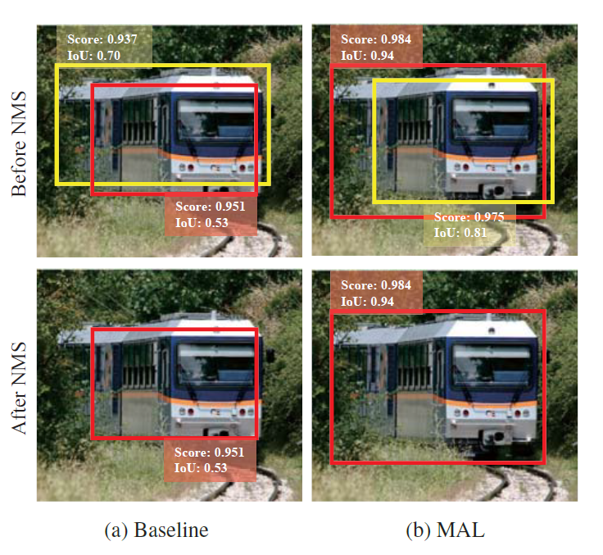
Experiments
Notes:
这是RetinaNet和MAL在NMS前后的检测的一个可视化，可以看到，RetinaNet可能会产生分类分数较低而IoU值高的边界框(黄色框)或分类分数较高而IoU值低的边界框(红色框)，导致NMS后的结果不是很理想。而MAL能够得到分类和定位分数都较高的边界框，NMS后的检测结果更好。

Slide 10
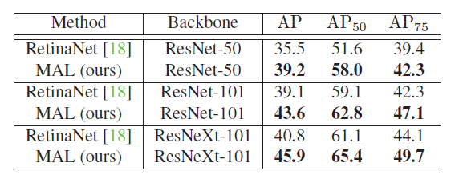
Experiments

Slide 11
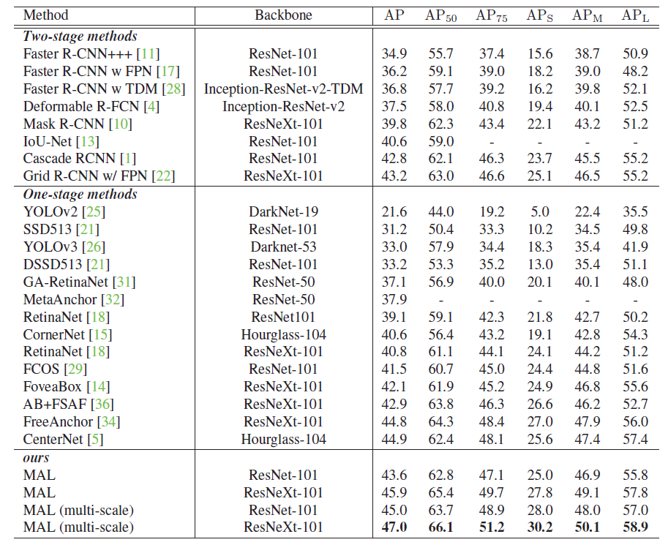
Experiments

Slide 12
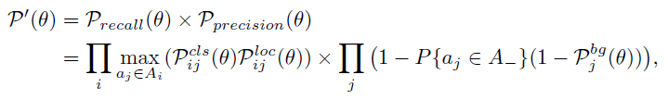
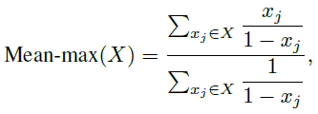
FreeAnchor
Notes:
FreeAnchor的改动主要体现在Loss上，作者提了一个检测定制似然，通过优化这个似然函数能够同时最大化召回率和精度，这样在检测器的训练中实现自由的目标与anchor间的匹配。然后将这个检测定制似然转换为检测定制损失函数，并且考虑到训练初期网络参数是随机初始化的，所有anchor的置信度都较低，所以置信度最高的anchor不一定最适用于检测器训练，因此作者使用Mean-max函数来替换损失中原本的max函数，并融入focal loss，这样得到的最终的检测定制损失函数替换掉原本的损失函数后增加的成本很少，但效果非常明显。
为优化准确率，检测器想要做的是把那些定位较差的anchor尽可能地归为背景类。P{aj∈A-}表示的是anchor属于背景类的定位置信度，1-P(θ)表示的是不属于背景类的分类置信度。为了提高检测精度，我们需要当anchor属于背景类的定位置信度较高时（也就是anchor的定位质量较差时），它属于背景类的分类置信度要比较高，这样1-P(θ)，也就是它不属于背景类的分类置信度会较低，来达到将定位较差的anchor尽可能地归为背景类的目的。也就是让后面这一块尽可能的小，来达到让准确率似然函数尽可能的大。

Slide 13
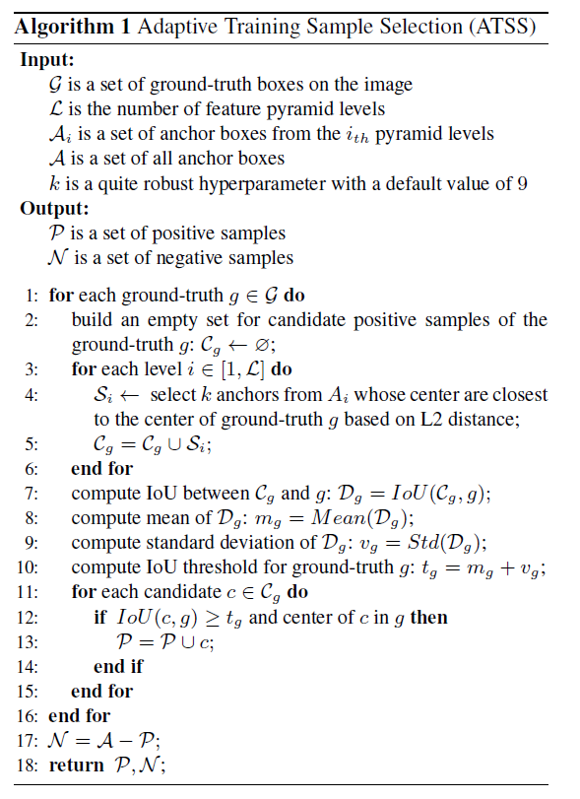
ATSS
Notes:
ATSS主要是指出了anchor-free与anchor-based检测器间的一个关键差异是对于正负样本的定义。anchor-based检测器通常是根据IOU值来划分正负样本，而anchor-free检测器则是通过在空间和尺度上加以限制来从anchor points中选取正负样本。因此作者提出一种自适应的正负样本选择策略，由各目标的候选正样本集的IOU值的均值和方差之和来动态地为每一个目标确定划分正负样本的阈值。但这也是一种伪动态，本质上还是hand-crafted的。

Slide 14

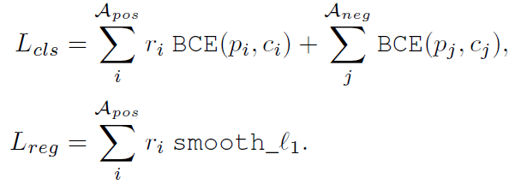
Learning from Noisy Anchors
Notes:
Learning from Noisy Anchors主要是提出通过使用一个干净度分数来替代原本的正负二元标签，有效缓解训练时anchor的二元标签会引入噪声的问题。
干净度分数由分类和回归分支的输出计算得到，通过干净度分数可以在训练过程中动态调整每个anchor的重要性，还能进一步地将干净度分数经一定转换后作为一个soft监督信号对样本进行重加权，达到更好的检测效果。
b表示候选框，loc_a和cls_c表示定位精确度(回归之后框和GT的IoU)及分类置信度，α是一个用来平衡定位和分类的超参。
由于计算干净度分数的公式中有对loc_a和cls_c做归一化，不同候选框的干净度分数之间的变化并不大，为加大方差，作者通过一个非线性函数f(x)=1/(1-x)来传递loc_a和cls_c。γ用于进一步放大分数的变化。

Slide 15
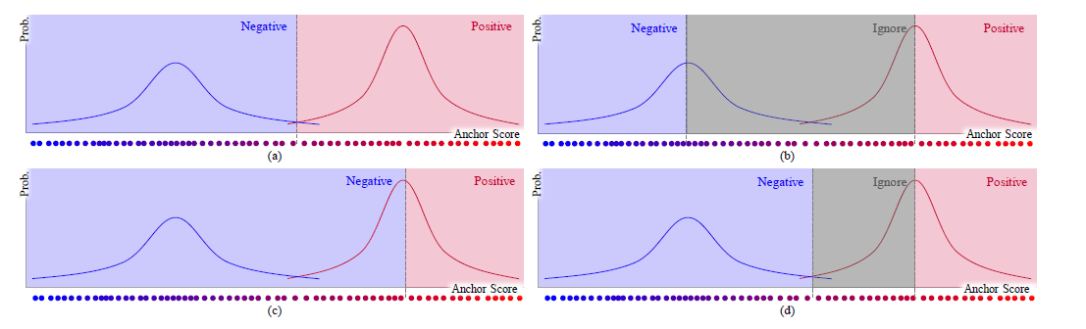
PAA
Notes:
PAA将分类分数和定位分数相乘得到anchor分数，然后通过高斯混合模型来建模anchor分数的概率分布，并最大化anchor的分数似然，根据各anchor属于正负样本的概率划分正负样本。但由于测试时无法计算预测框和GT之间的IOU，为保持测试和训练的一致性，作者提出在回归分支上增加一个卷积来预测预测框的IoU以作为衡量定位质量的指标。这样就可以以分类和定位的综合得分来作为NMS中anchor的排序度量。

Slide 16
1、联合分类分数和定位分数
2、测试和训练保持一致
3、正负样本的划分
4、损失重加权

